Slide 1





SIMPÓSIO INTERNACIONAL
DE ATIVIDADE FÍSICA DO
RIO DE JANEIRO
“Força, resiliência e longevidade: construindo o atleta e o militar do futuro“

Slide 2
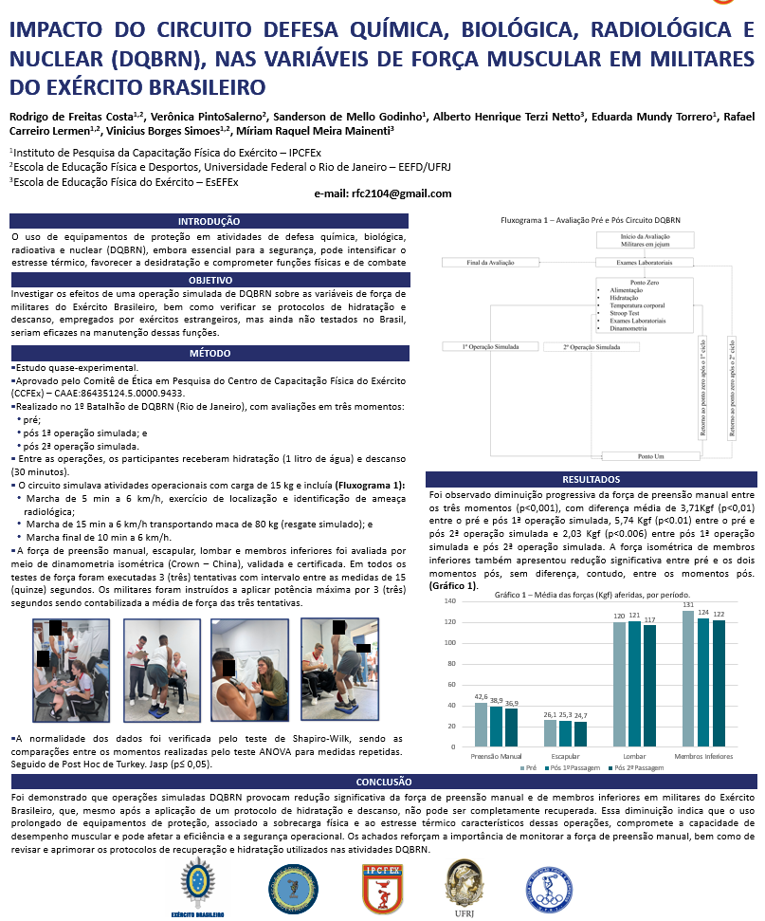
SIMPÓSIO INTERNACIONAL
DE ATIVIDADE FÍSICA DO
RIO DE JANEIRO
“Força, resiliência e longevidade: construindo o atleta e o militar do futuro“
EXEMPLO

